Slide 1
MODELO DE APRESENTAÇÃO DE COMPROVANTE DE CONCEITO
Um comprovante de conceito (POC) é um processo que verifica se uma ideia de negócio é viável. Por meio de pesquisas e testes, um POC demonstra que um produto, recurso, serviço ou outra solução pode se tornar uma realidade e merece mais desenvolvimento.

Slide 2
Crie uma apresentação de comprovante de conceito. Use a apresentação como parte de uma proposta de POC ou para apresentar resultados às partes interessadas. Adicione dados aos slides, incluindo gráficos ou outras ilustrações visuais. Concentre-se em adicionar elementos que ajudem a demonstrar a necessidade do produto, a viabilidade da sua ideia e como ela atende aos requisitos do cliente e do negócio. Ajuste os títulos e adicione ou remova slides para criar uma apresentação clara e atraente.

Slide 3
Nome do projeto, produto, recurso,
ou serviço

Slide 4
Caso de negócio
Declaração do problema
Oportunidade de negócio
Metas do POC
Abordagem do POC
Recursos necessários
Critérios de sucesso
Linha do tempo
Próximas etapas se o POC for bem-sucedido

Slide 5
Caso de negócio
Declaração do problema
Descreva o problema que você está tentando resolver ou o motivo pelo qual seu produto precisa existir. Identifique os pontos problemáticos do cliente entrevistando um grupo de amostra do seu mercado-alvo.
Oportunidade de negócio
Use o feedback do cliente para discutir soluções. Avalie suas ideias com base em restrições, como tempo, custo, recursos, requisitos de tecnologia etc., para identificar soluções viáveis.

Slide 6
Metas do POC
O que você está tentando alcançar com o projeto do POC? Converse com as partes interessadas internas para entender e alinhar metas e expectativas.
Meta um
Meta dois
Meta três

Slide 7
Abordagem do POC
Detalhes da abordagem.
Estágio um
Estágio dois
Estágio três

Slide 8
Recursos necessários
Detalhes do recurso.
Recurso um
Recurso dois
Recurso três

Slide 9
Critérios de sucesso
Como você verificará se suas metas foram alcançadas?
Quais métricas você usará para avaliar sua ideia?
Critério um
Critério dois
Critério três

Slide 10
Linha do tempo
Calcule a duração com base no escopo do POC, nas datas importantes de progresso e nos requisitos para a conclusão do projeto.
Estágio um
Estágio dois
Estágio três

Slide 11
Próximas etapas se o POC for bem-sucedido
Crie uma proposta de medidas a serem tomadas se o POC for bem-sucedido.
Medida um
Medida dois
Medida três

Slide 12
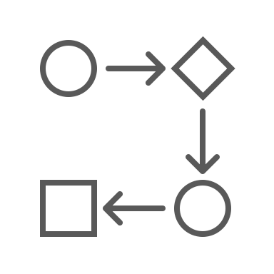
Notas
Comentários adicionais.

Slide 13
AVISO DE ISENÇÃO DE RESPONSABILIDADE Qualquer artigo, modelo ou informação fornecidos pela Smartsheet no site são apenas para referência. Embora nos esforcemos para manter as informações atualizadas e corretas, não fornecemos garantia de qualquer natureza, seja explícita ou implícita, a respeito da integridade, precisão, confiabilidade, adequação ou disponibilidade do site ou das informações, artigos, modelos ou gráficos contidos no site. Portanto, toda confiança que você depositar nessas informações será estritamente por sua própria conta e risco.

